Slide 1
МАСТЕР – КЛАСС ДЛЯ
ВОСПИТАТЕЛЕЙ
«У ИГРЫ СВОИ СЕКРЕТЫ»
ПОДГОТОВИЛА ВОСПИТАТЕЛЬ
И.В. БУСЛОВА

Slide 2
«Без игры нет, и не может быть полноценного умственного развития.
Игра – это огромное светлое окно, через которое духовный мир ребенка вливается живительный поток представлений, понятий.
Игра – это искра, зажигающая огонек пытливости и любознательности».
В.А. Сухомлинский

Slide 3
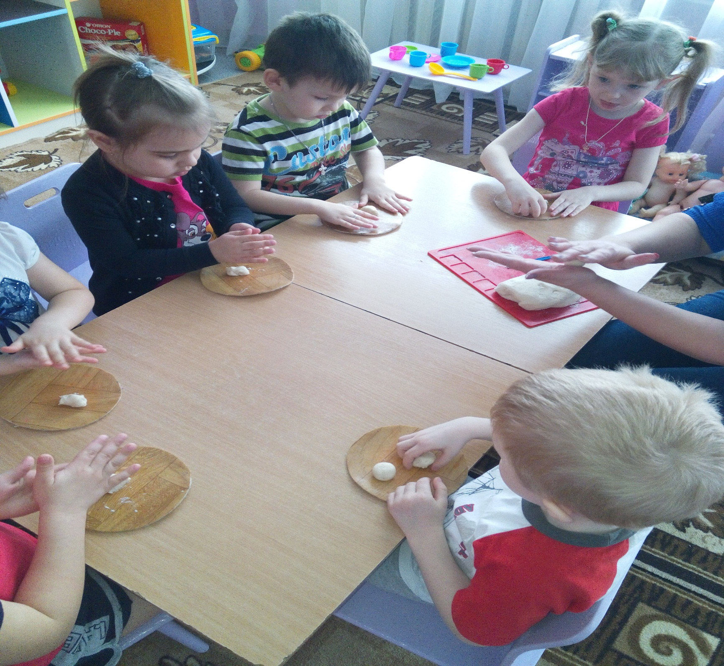

Slide 4
ОПИСАНИЕ ПРИГОТОВЛЕНИЯ ПОСОБИЯ:
Приготовить соленое тесто (смешать 1 стакан соли «Экстра», 1 стакан муки, 0,5 стакана холодной воды, оставить на 2-3 часа в холодильнике, слепить шарики, сделать в них отверстие с помощью трубочки для коктейля, оставить до полного высыхания.высыхания. Бусы готовы.

Slide 5
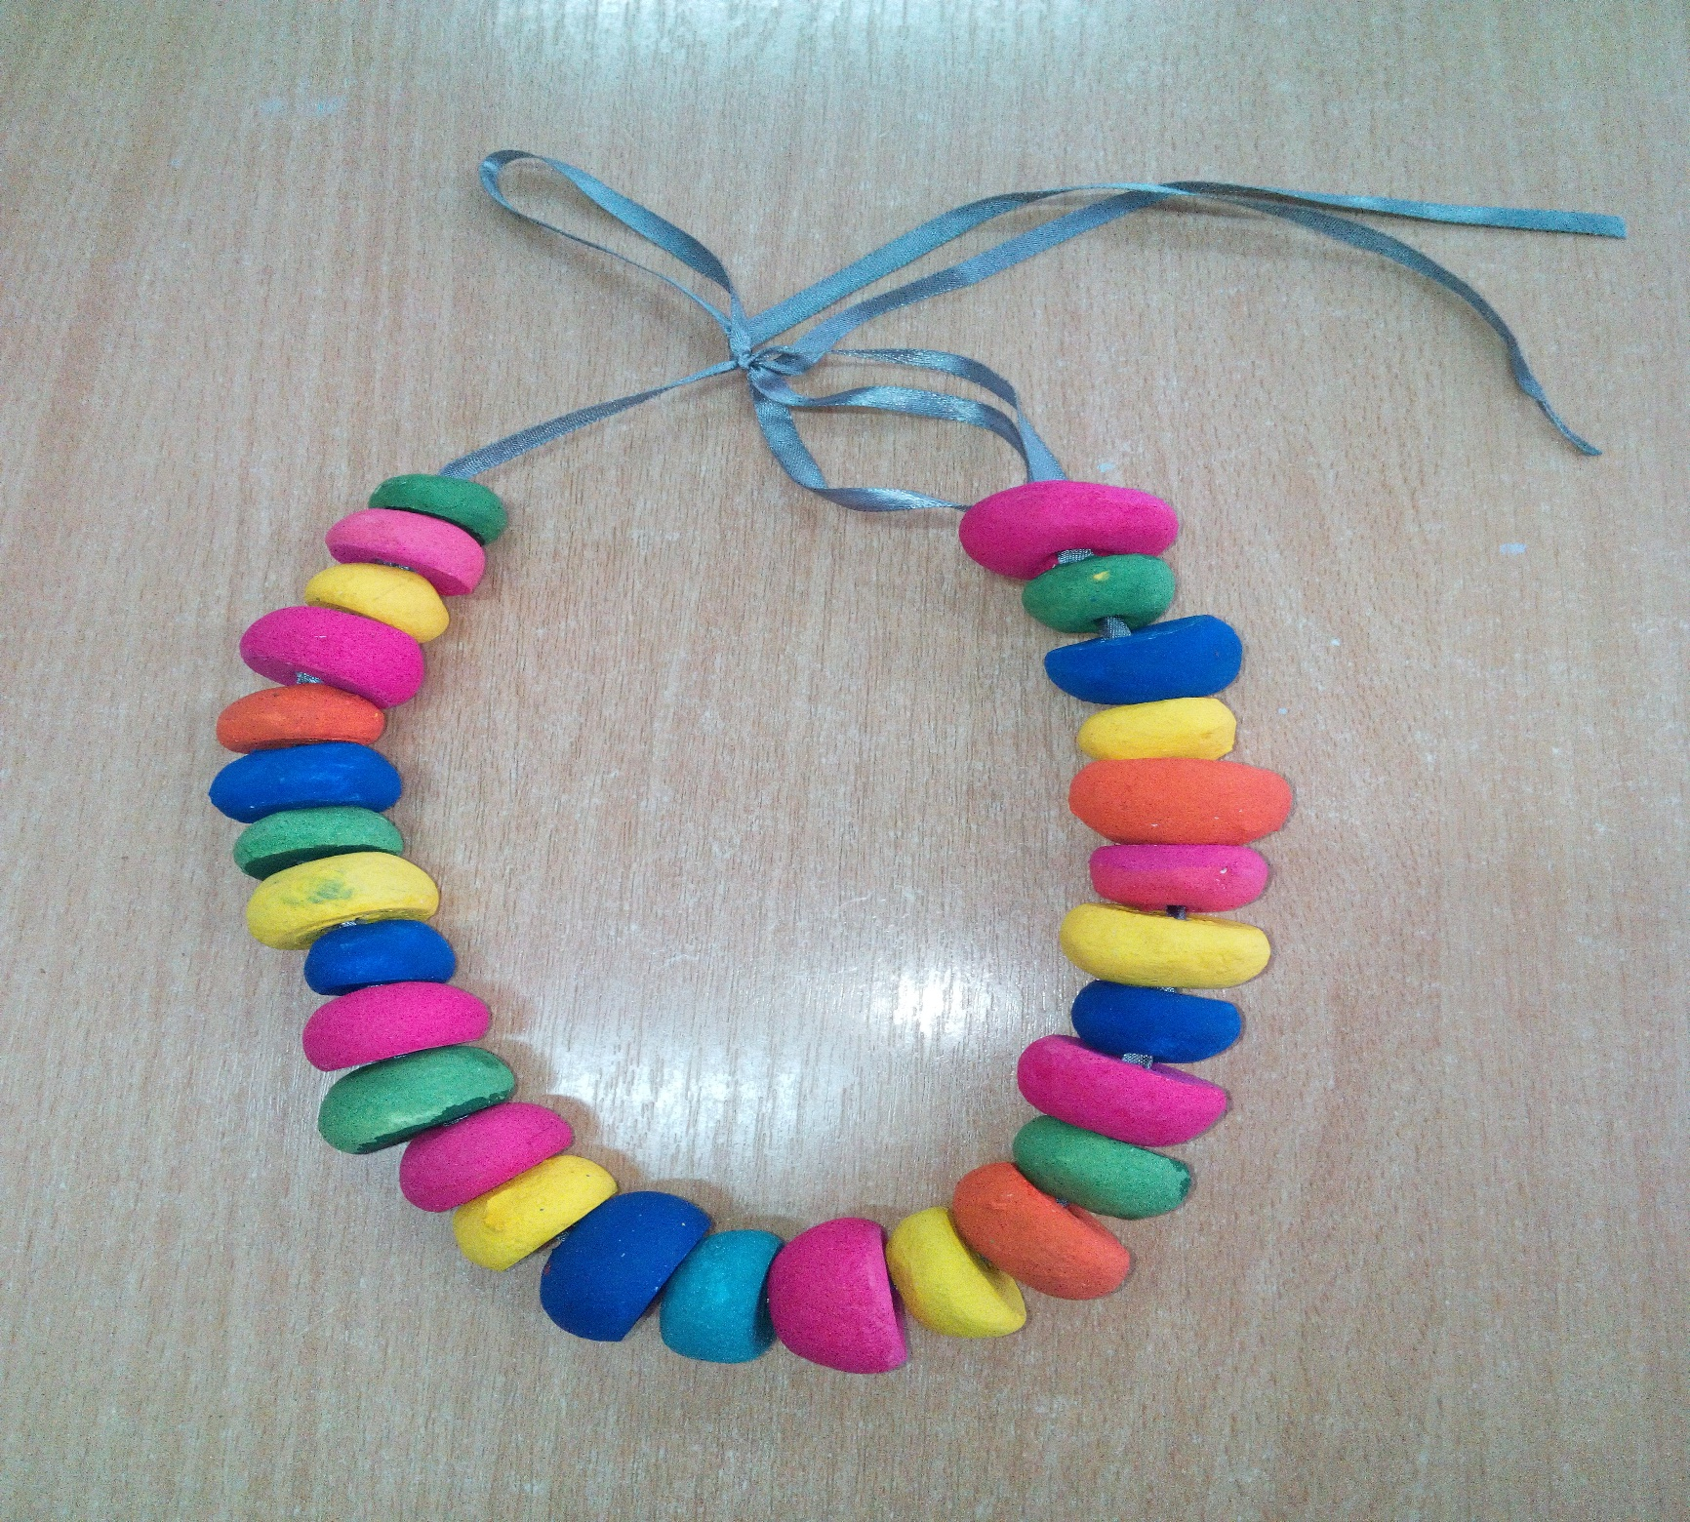

Slide 6
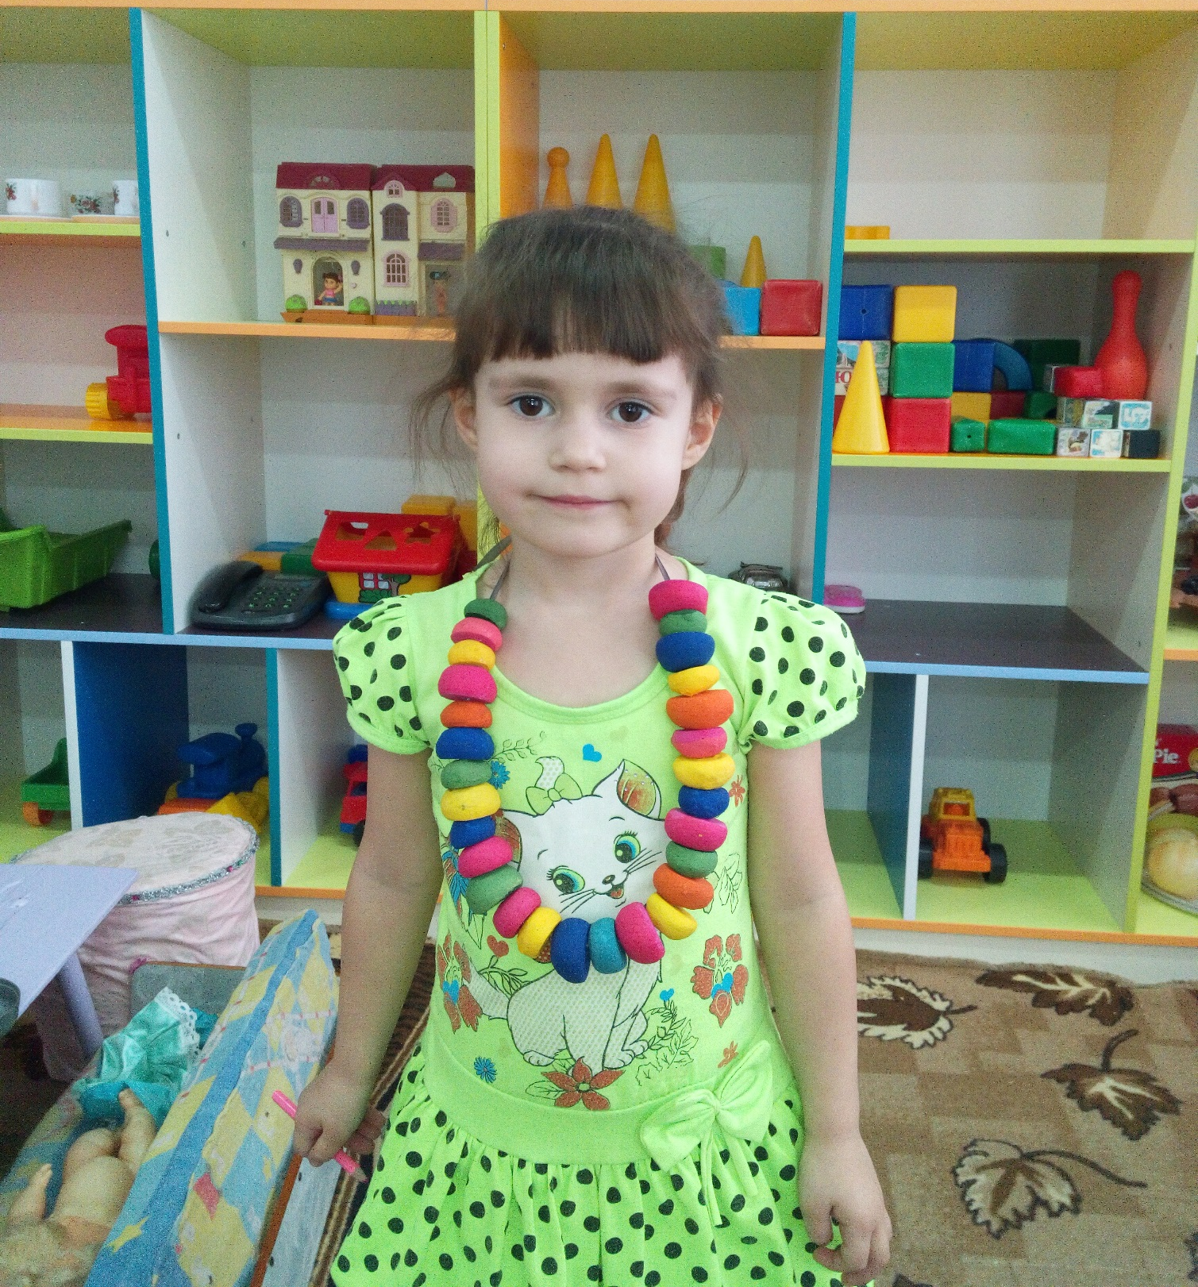

Slide 7
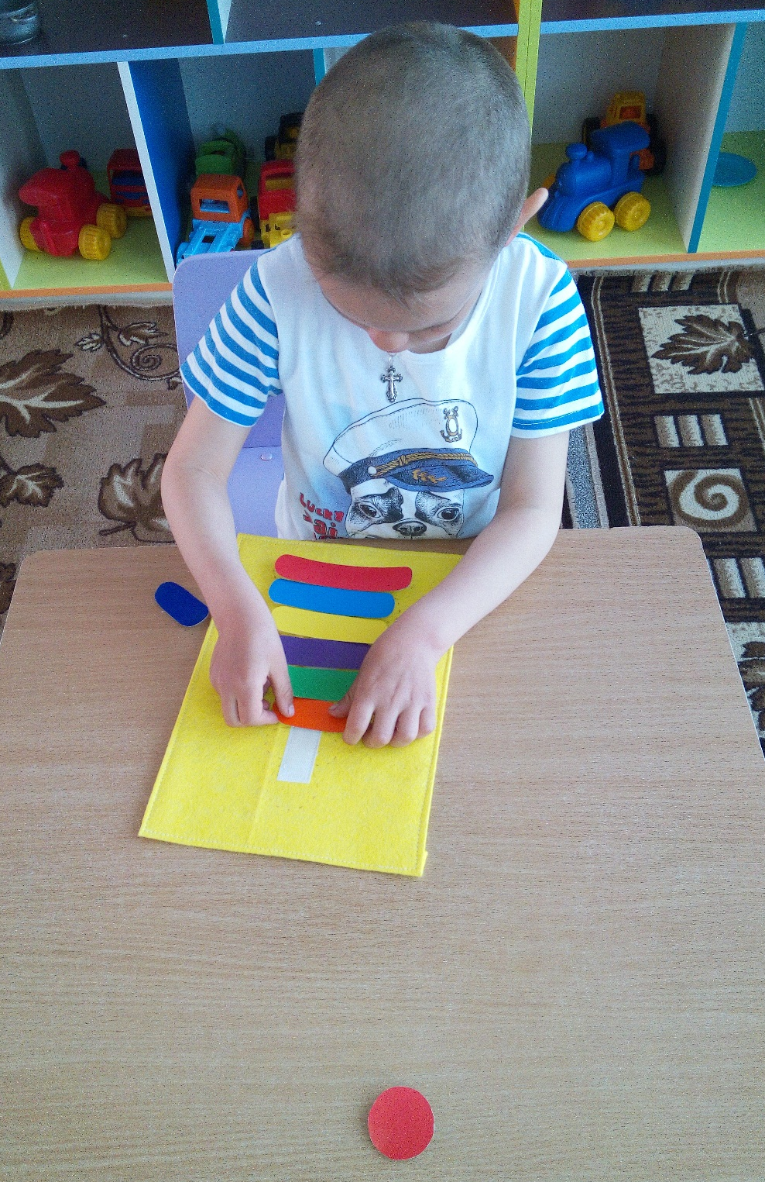
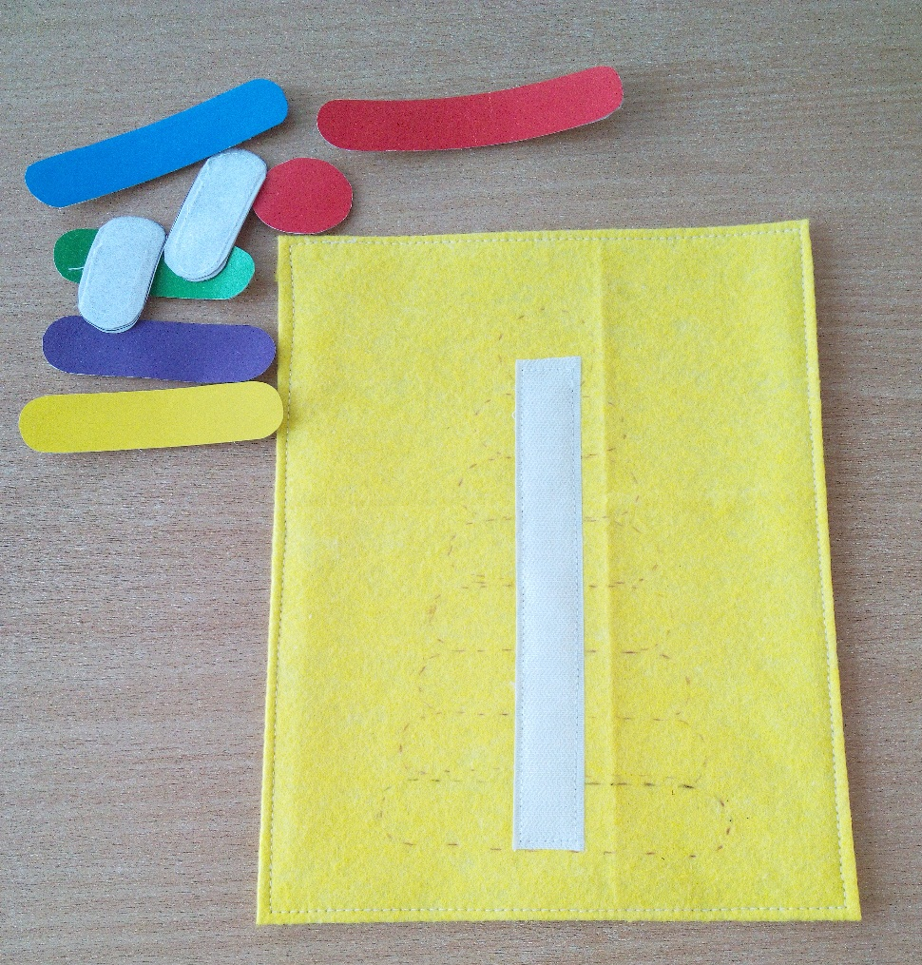

Slide 8
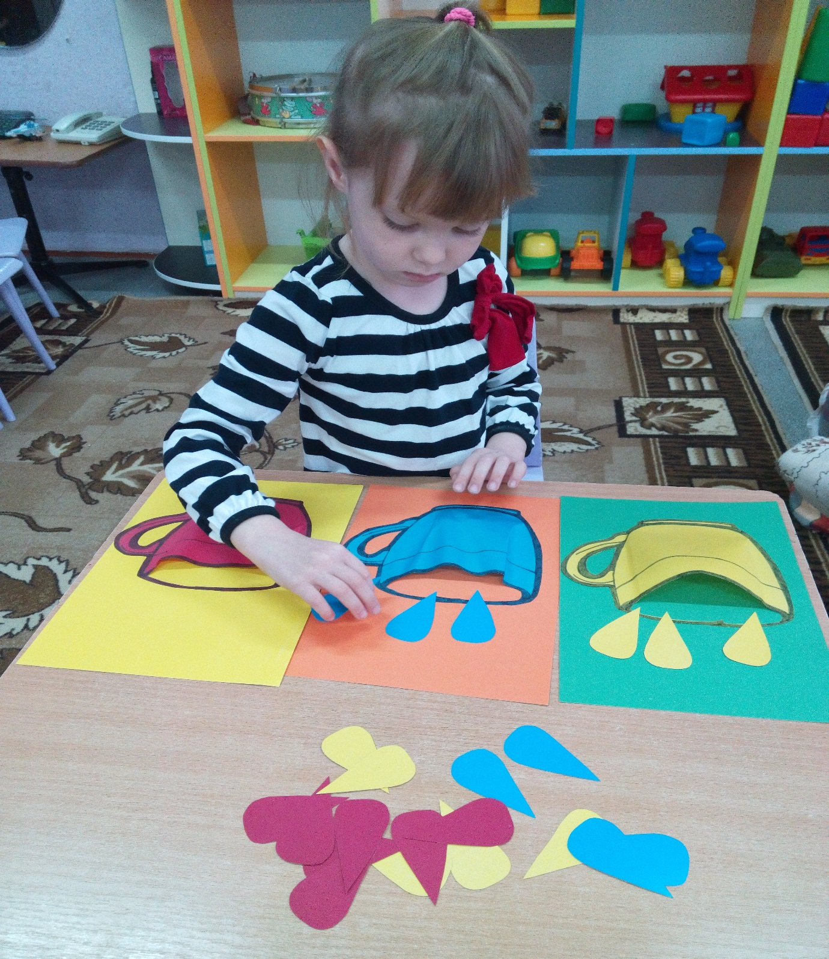

Slide 9
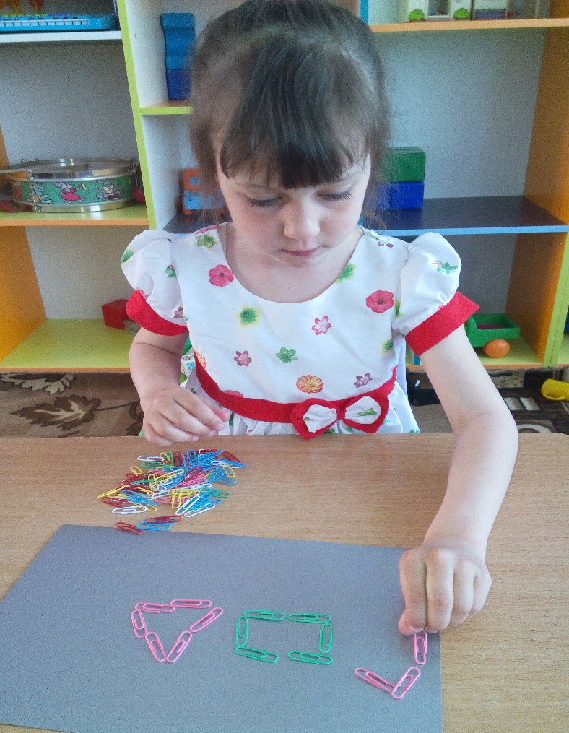
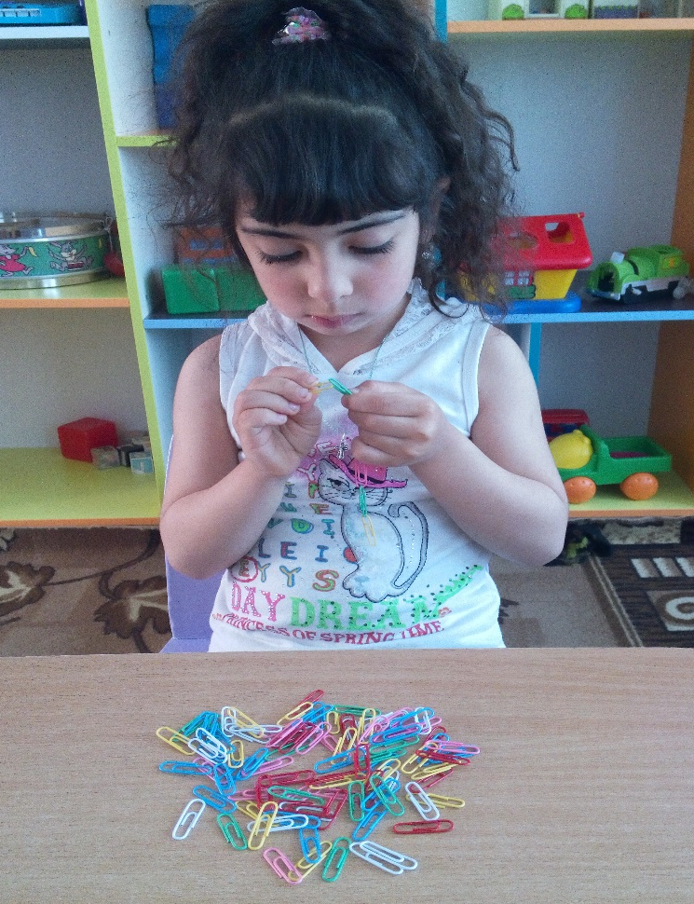
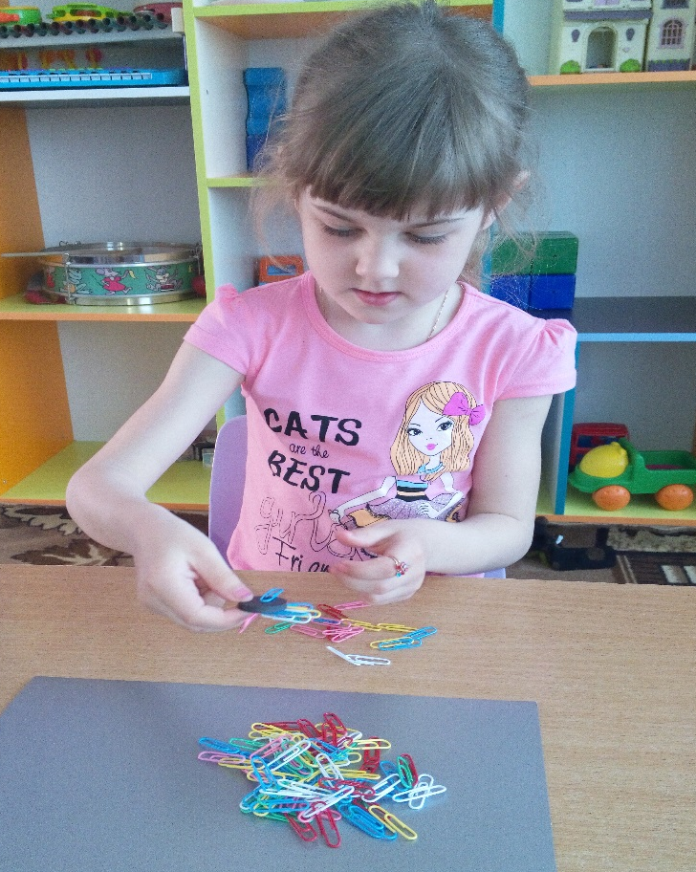

Slide 10
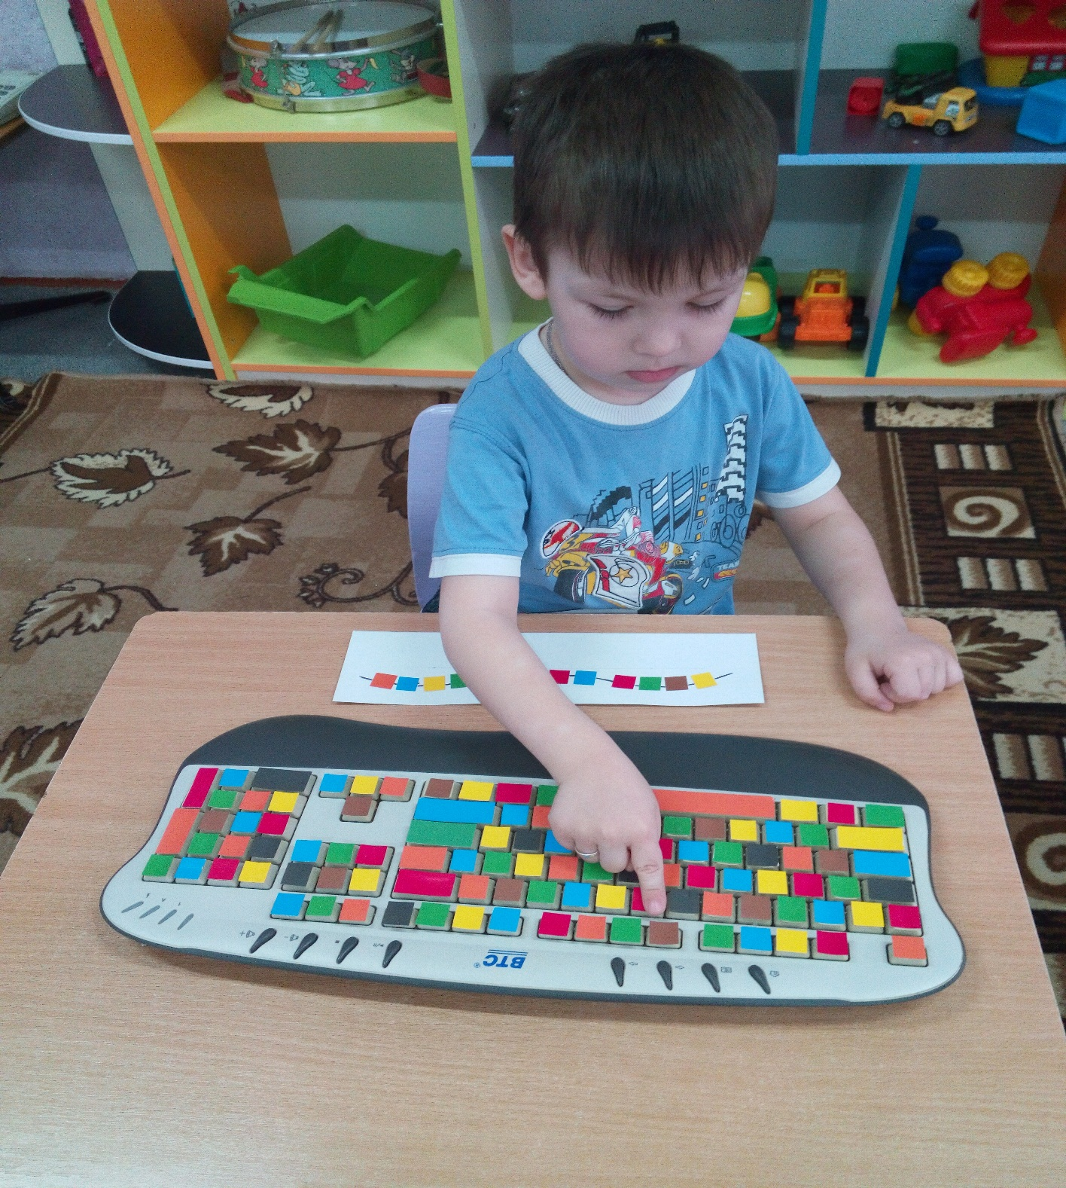

Slide 11
«УМ РЕБЕНКА НАХОДИТСЯ НА КОНЧИКАХ ЕГО ПАЛЬЦЕВ»
В.А. СУХОМЛИНСКИЙ

Slide 12
СПАСИБО ЗА ВНИМАНИЕ!

